Slide 1
Handleiding voor thuisgebruik
DE WEERWOORD-LESSEN
Elke Weerwoord-les is een PowerPoint. De tweede dia van de PowerPoint is voor jullie als ouders. Op deze tweede dia staat een verhaaltje met daarin onderstreept de moeilijke woorden die in de Nieuwsbegriptekst staan. De tekst gaat doelbewust over iets anders dan de tekst van Nieuwsbegrip. Zo voorkom je dat kinderen al weten waar de Nieuwsbegripstekst over gaat. Je leest de tekst voor en bij elk onderstreept woord klik je op de dia in de PowerPoint. Jullie kind ziet nu een plaatje, foto, tekening of uitleg van het onderstreepte woord. DE WOORDMUUR
Na het verhaal zie je de dia “woorden op de woordmuur”. Hier zien jullie de woorden nogmaals maar dan in relatie met een ander woord / andere woorden. Jullie bekijken en lezen deze woorden nadat je het verhaaltje hebt voorgelezen. Kies 2 woorden uit die jullie de komende week extra gaan oefenen. Misschien lukt het om ze uit te printen. Anders laat je je kind de woorden overschrijven en een tekening erbij maken. Plak het woord op de koelkast of op de muur. Laat het woord vaker terugkomen in gesprekken en gebruik het woord soms ook expres! Jullie kunnen er ook spelletjes mee doen. Op deze manier zal je kind het woord gemakkelijker onthouden en zelf gaan gebruiken.
UITLEGFILMPJE
Wil je een demo-filmpje zien over het gebruik van weerwoord? Kijk dan hier: https://youtu.be/E8FCTOHToDM Spelletjesideetjes vind je hier: https://weerwoord.kentalis.nl/consolideerspelletjes
Samengevat:
1) Start de PowerPoint van Weerwoord.
2) Print de tweede dia uit zodat je deze kunt voorlezen.
3) Klik tijdens het voorlezen bij elk onderstreept woord op de dia.
4) Bekijk en praat samen over de woorden voor de woordmuur.
5) Kies er 2 die je deze week extra gaat oefenen
6) Print ze uit of laat jullie kind de woorden overschrijven
7) Gebruik de woorden regelmatig de komende week.
VRAGEN?
Mail ons gerust bij vragen: weerwoord@kentalis.nl

Slide 2
Semantisatieverhaal:
Nu we met zijn allen thuiszitten, beweeg ik veel te weinig. En uit verveling nuttig ik ook veel te veel lekkere dingen. Nuttigen betekent opeten of opdrinken. Ik hou heel erg van chips. Er zijn veel varianten. De variant betekent de andere vorm. Ik hou het meest van de variant Chips met Joppiesaus. Aanvankelijk , in het begin, at ik alleen maar chips ’s avonds na 20 uur. Als mijn kinderen al op bed lagen. Die gewoonte stamt uit mijn jeugd. Stammen uit betekent komt uit. In mijn jeugd aten we vaak chips in de avond. Die gewoonte staat symbool voor de tijd dat ik nog onbeperkt chips kon eten omdat ik toen nog veel sportte. Het symbool betekent het voorwerp, teken of dier met een speciale betekenis. Maar nu eet ik ook gewoon ’s middags al chips. Het is ook zo lekker! Mijn zoon zag mij stiekem chips eten en verraadde mij bij de anderen in huis. Verraden betekent iets doorvertellen aan de vijand. Die wilden toen ook de hele dag door chips eten. Maar 1 van mijn kinderen drong erop aan dat we ermee zouden stoppen. Ergens op aandringen betekent steeds opnieuw ergens om vragen. Ze drong erop aan dat we zouden Stoppen met de hele tijd maar chips eten. We zouden er buitenissig dik van worden!! Opvallend, bijzonder dik. Er is een link , een verband (het heeft met elkaar te maken) tussen veel chips en dik worden he. En ze heeft gelijk. En alhoewel ik chips ontzettend lekker vind, stop ik er toch maar weer mee.
Notes:
alhoewel = al is het waar dat, hoewel
nuttigen = opeten of opdrinken
verraden = iets doorvertellen aan de vijand
ergens op aandringen = steeds opnieuw ergens om vragen
stammen uit = komen uit
het symbool = een voorwerp, teken of dier met een speciale betekenis
de link = het verband, het met elkaar te maken hebben
de variant = de andere vorm
aanvankelijk = in het begin
buitenissig = opvallend, bijzonder

Slide 3
Gerarda Das
Mariët Koster
Mandy Routledge
Francis Vrielink
Week 15 – 7 april 2020
Niveau B

Slide 4
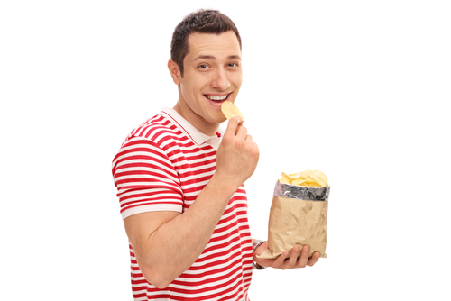
nuttigen

Slide 5
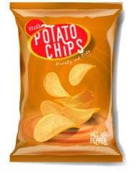
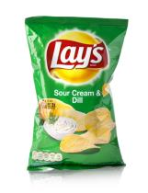
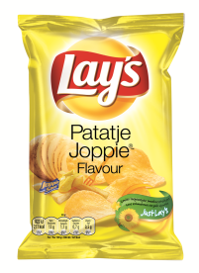
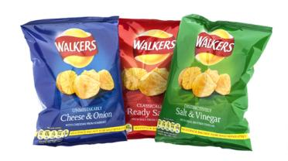
de variant

Slide 6
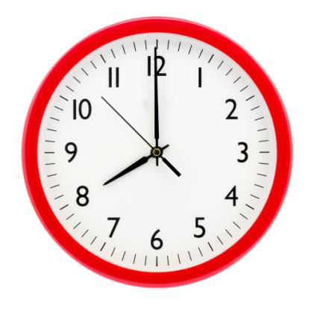
aanvankelijk

Slide 7
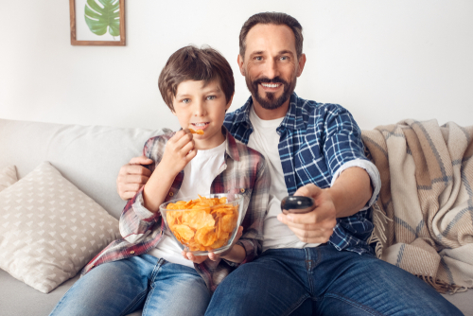
stammen uit

Slide 8
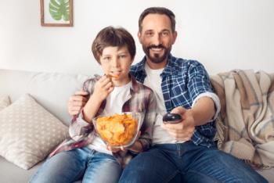
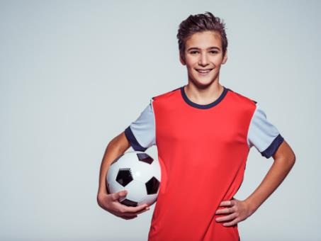
het symbool

Slide 9
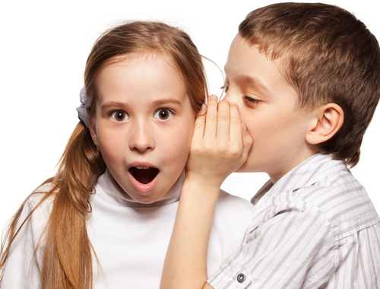
verraden

Slide 10
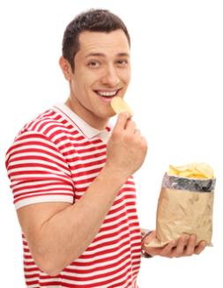
ergens op aandringen

Slide 11
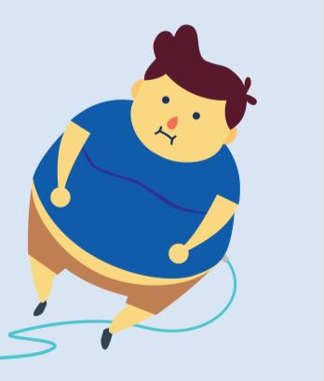
buitenissig

Slide 12
de link

Slide 13
alhoewel

Slide 14
Op de woordmuur:

Slide 15
geheimhouden
verraden
= het niet doorvertellen
Hij houdt geheim dat ik ‘s avonds altijd chips eet.
= iets doorvertellen aan de vijand
Hij verraadt dat ik ‘s avonds altijd chips eet.

Slide 16
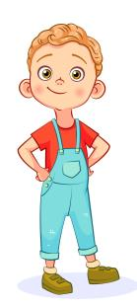
gewoon
buitenissig
= niet opvallend
Hij ziet er gewoon uit.
= bijzonder, opvallend
Als je veel chips eet kun je buitenissig dik worden.

Slide 17
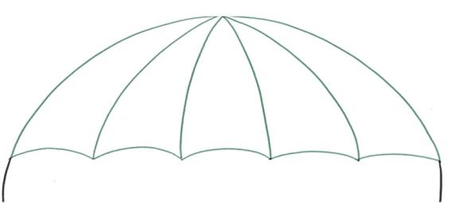
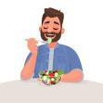
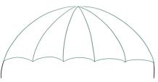
nuttigen
= opeten of opdrinken
opeten
opdrinken
= vast voedsel
= vloeibaar voedsel
de chips
de kaas
de chocola
de ranja
de thee

Slide 18
het symbool
= het voorwerp, teken of dier met een speciale betekenis

Slide 19
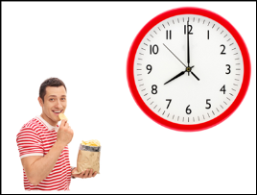
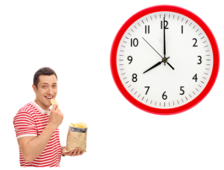
Aanvankelijk begon ik pas met chips eten vanaf 20:00 uur.
uiteindelijk
gedurende
= op het eind
aanvankelijk
= tijdens
= in het begin

Slide 20
alhoewel
= al is het waar dat, hoewel
Alhoewel ik dol op chips ben, ga ik er toch minder van eten.
ergens op aandringen
= steeds opnieuw ergens om vragen
Hij drong erop aan dat ik zou stoppen.

Slide 21
de link
= het verband, het met elkaar te maken hebben
Er is een link tussen veel chips eten en dik worden.
stammen uit
= komen uit
‘s Avonds chips eten stamt uit mijn jeugd.

Slide 22
de variant
= de andere vorm
Ik hou het meest van de variant met Joppiesaus.

